Slide 1

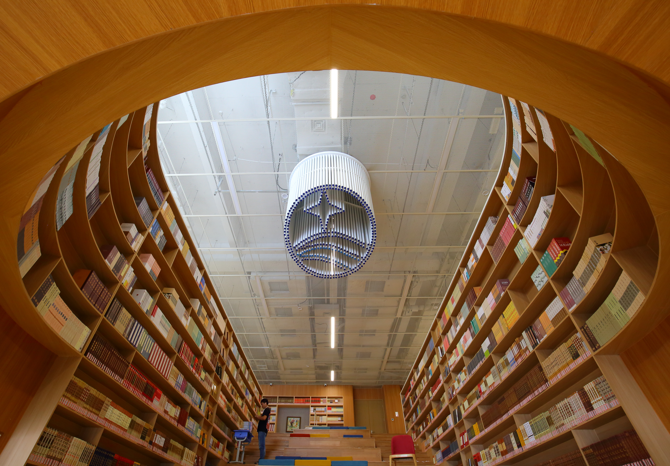
园区新课程、新教材、新高考背景下的历史教学思考
《指向审辩思维的历史课程的“实”与“虚”》
苏州工业园区星海实验中学 陈小军

Slide 2
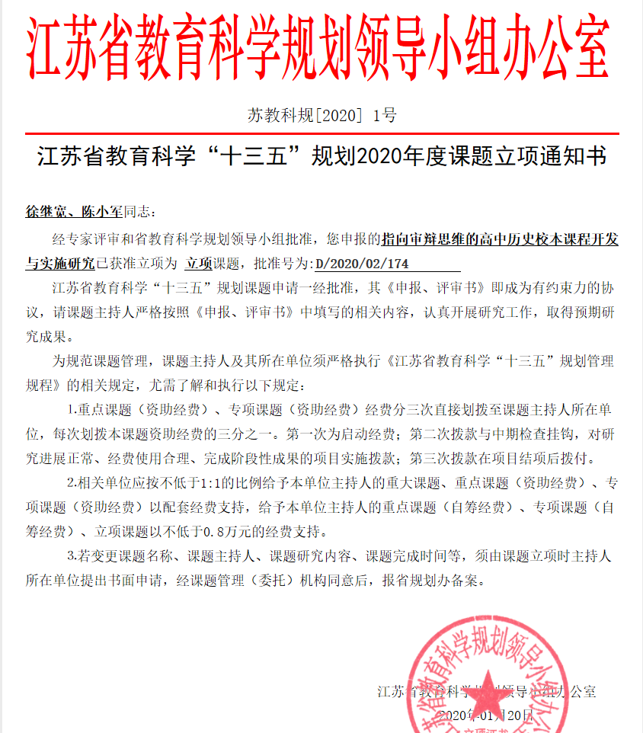
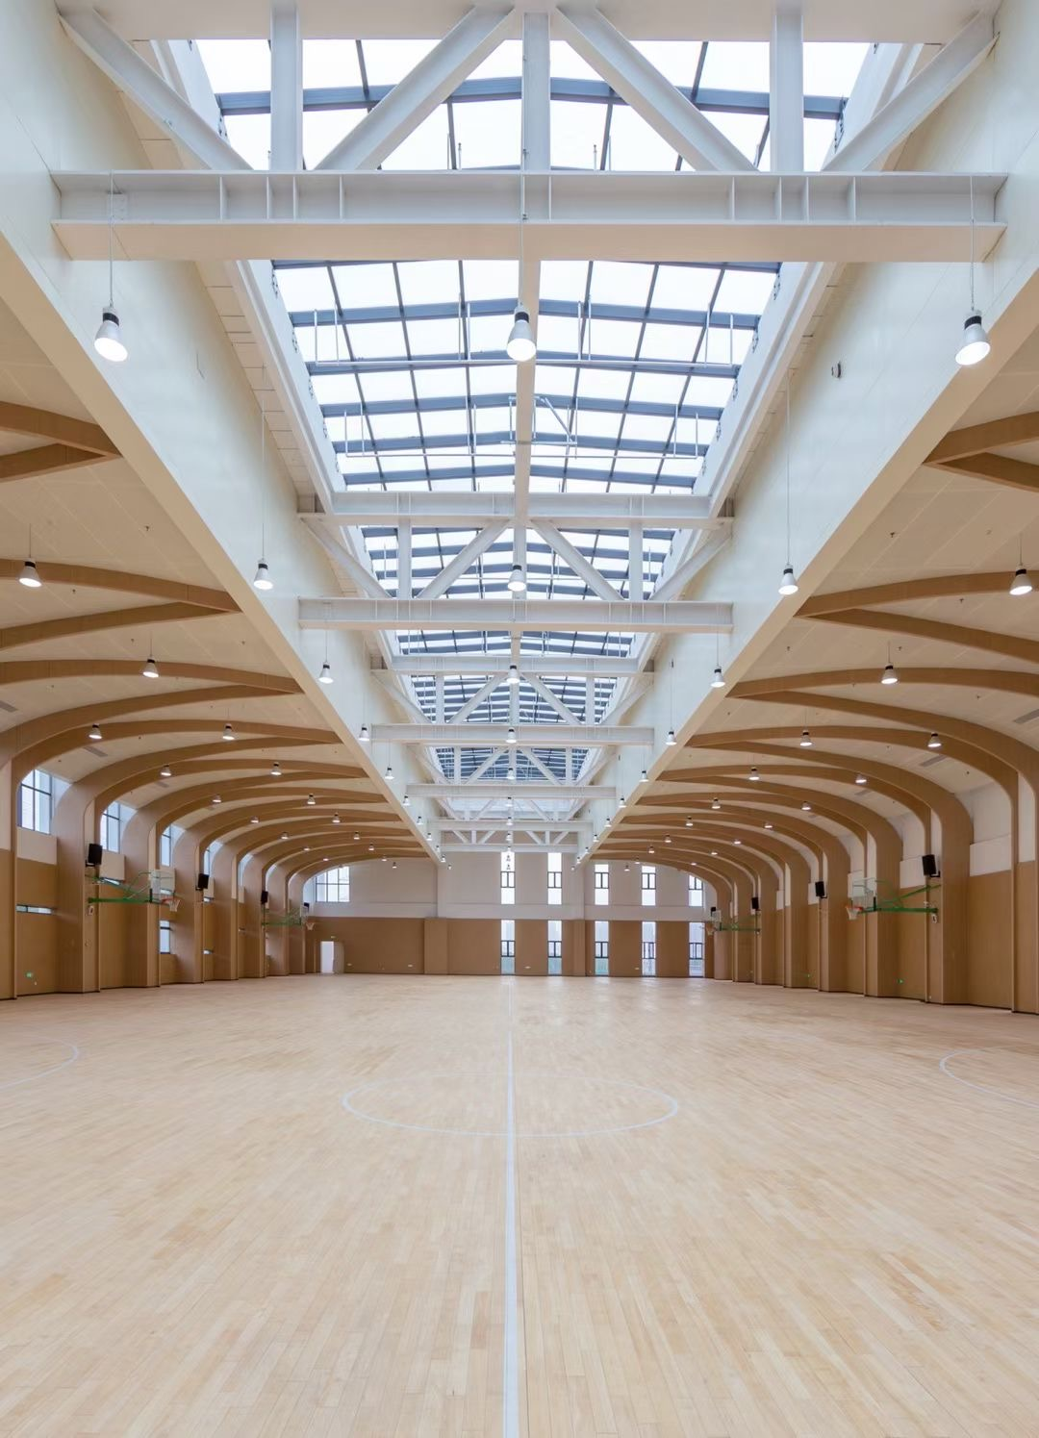
瞄主题
指向核心素养的高中历史校本课程开发与实施研究
（D/2020/02/174)
主持人：徐继宽、陈小军

Slide 3
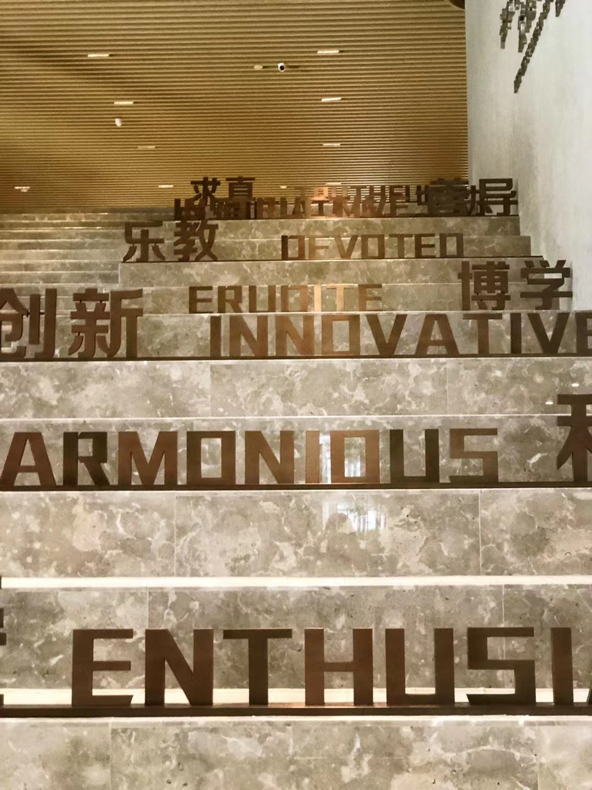
指向审辨思维的论题 | 时间 | 发表时间、期刊
《审辨式历史教学的构思与实践》 | 201808 | 江苏省凤凰出版社《教学研究与评论》
《指向审辨思维的历史概念教学策略》 | 202104 | 西藏自治区新闻出版局《教学考试》
《陶行知教育思想在指向“人”的历史教学中的应用》 | 202105 | 中国陶行知研究会《生活教育》
《基于哲学思维品质的连环式板书创设与解析》 | 202107 | 浙江外国语学院《教学月刊》
《航海图认识的“实”与“虚”》 | 202110 | 天津历史出版社《历史教学》
指向审辨思维论文撰写

Slide 4
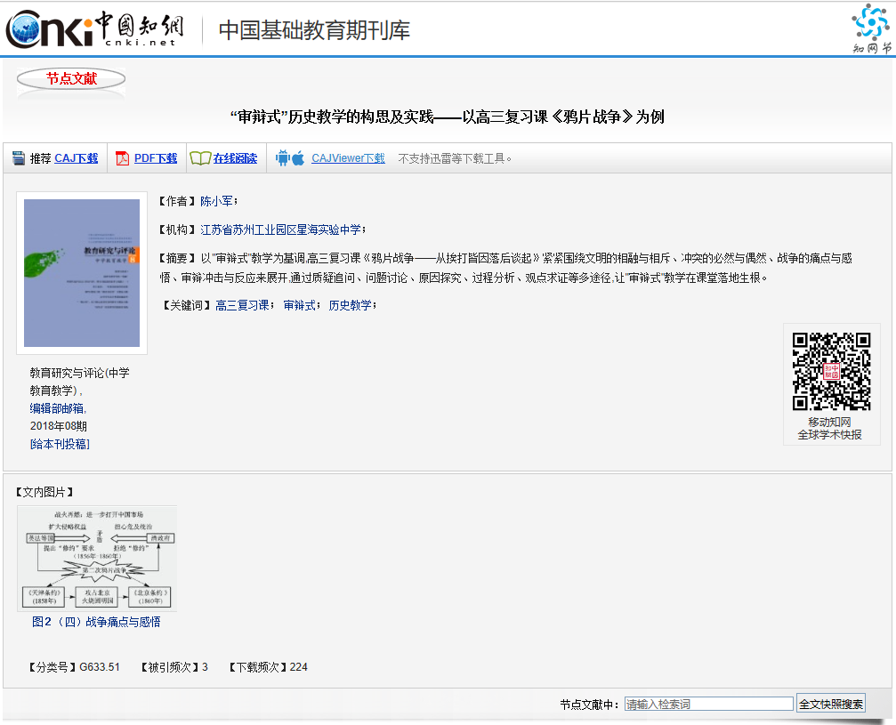
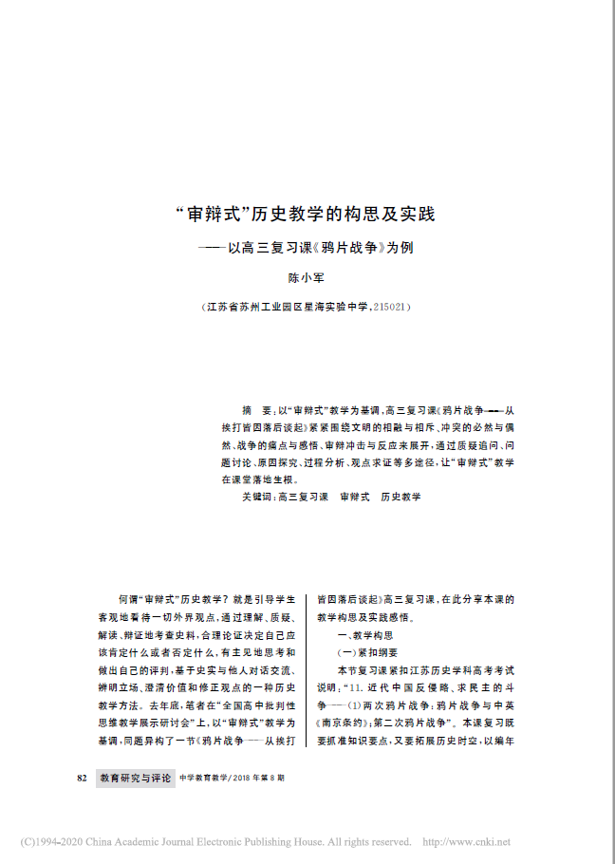
找感觉
“审辨式”历史教学的构思与实践
——2018年8期《教育研究与评价》
初次接触：指向审辩思维的历史课程实践研究

Slide 5
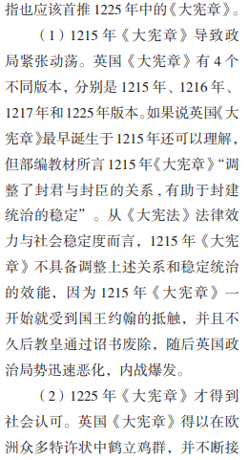
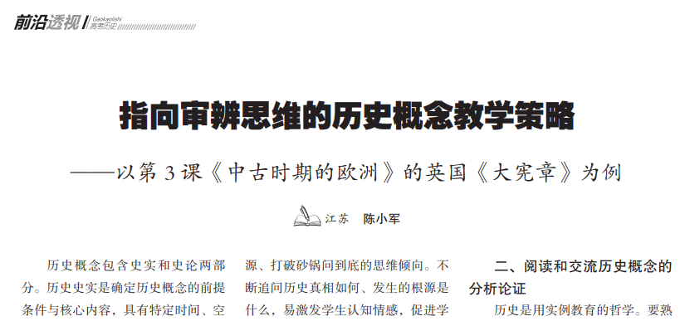
《指向审辨思维的历史概念教学策略》发表在《教学考试》202104
多积累

Slide 6
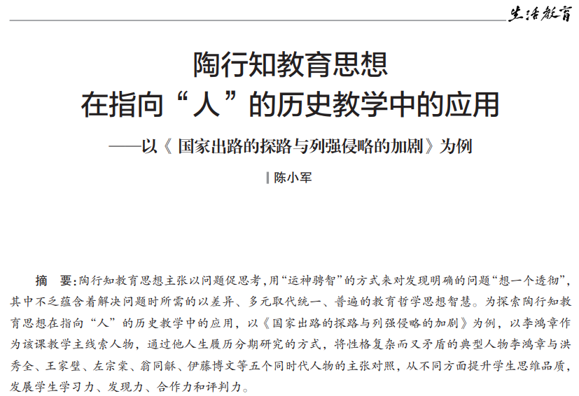

广积粮
《陶行知教育思想在指向“人”的历史教学中的应用》发表在《生活教育》2021年第5期

Slide 7
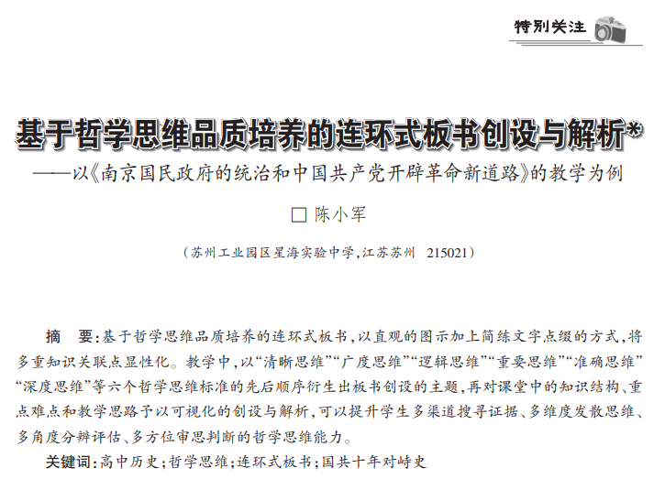
《基于哲学思维品质的连环式板书创设与解析》发表在《教学月刊》第7-8期
应时代

Slide 8
远去的命题，近来的选题
学术性写作如何确定选题
真正的学术性写作，在选题的时候，心中是没有答案 的 ，而 是要 在 研 究 问 题 或 者谜 题 的 层 层 指 引下，一步步地找到答案 、论 证 表 述 出 来 。当选题中包含谜题，且谜题是环环相扣、由表及里的话，文章也就势如破竹、不费气力了。
——清华大学 苏婧老师
1
2
点击此处添加标题
此处添加标题
主题
选题
写作的范畴、而不是具体的题目，覆盖面广，围绕一个特定的主题展开写作
对论文写作的题目进行选择、取舍、打磨和裁剪的过程
标题、正文等都可以通过点击进行修改，可以对字体、字号、颜色、行距进行修改。标题、正文等都可以通过点击进行修改，可以对字体、字号、颜色、行距进行修改。标题、正文等都可以通过点击进行修改，可以对字体、字号、颜色、行距进行修改。
3
4
问题
谜题
经过思维加工的高质量的研究问题更似文章的引擎与动力，能推动和指引作者深入
探究相关话题
好的文章是有困惑、有矛盾、有冲突、有谜团，要经过一番研究才能揭开谜底

Slide 9
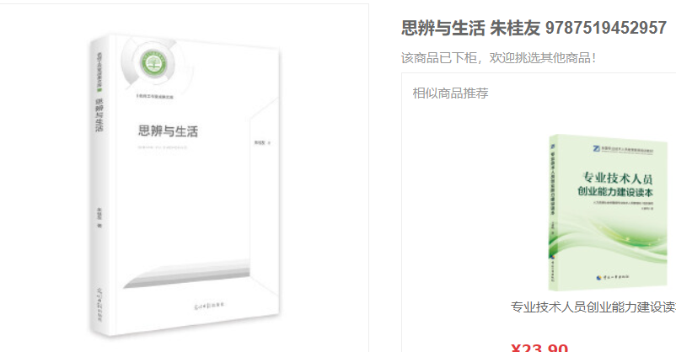
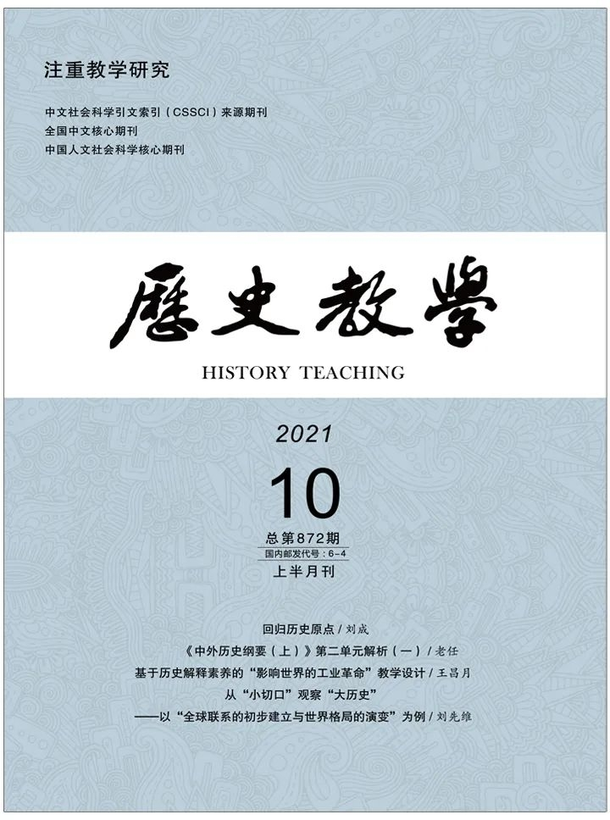
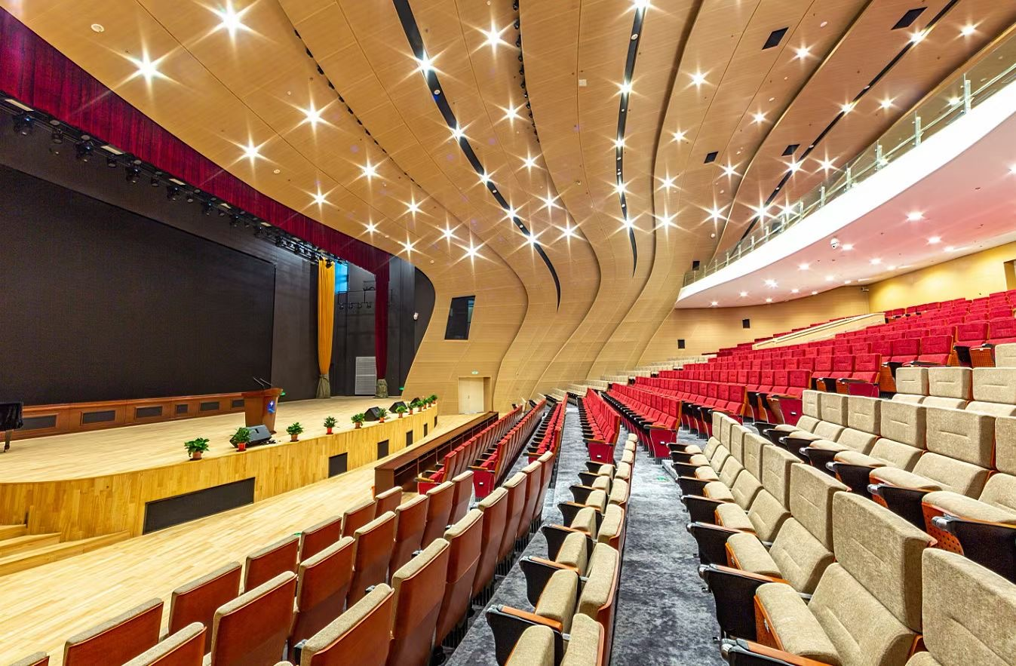
学理论
理论支撑：《思辨与生活》
作者 朱桂友 西交大苏州附中
01.

Slide 10
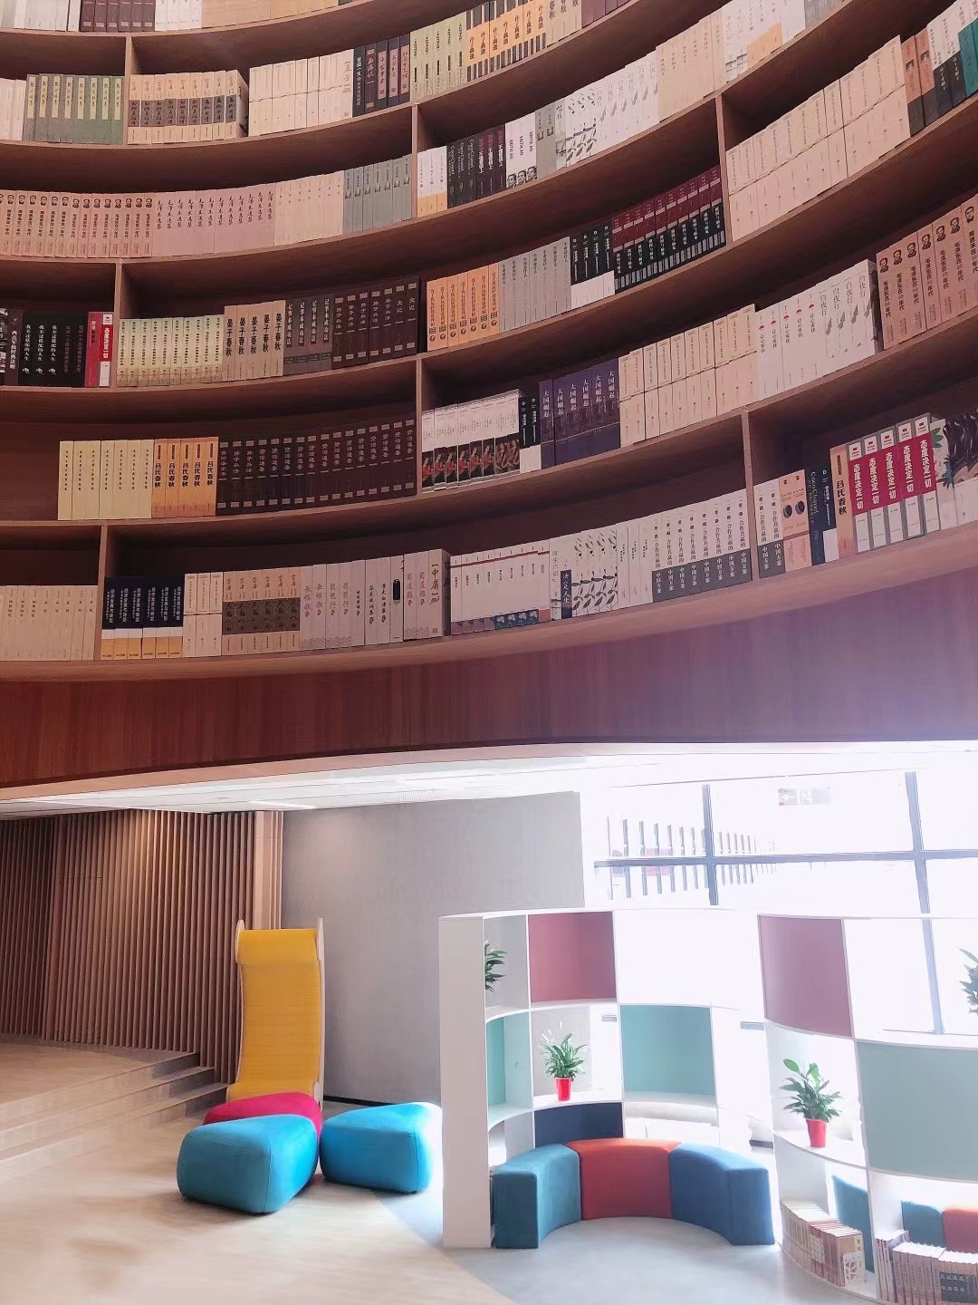
航海图的“实”与“虚”
——以第6课《全球航路的开辟》导图“新型航海图”微探为例
[本文系江苏十三五教育科学规划立项课题“指向审辨思维的高中历史校本课程开发与实施研究”（课题编号：D/2020/02/174）阶段性研究成果]
7.挑大任
历史思维，起于质疑，勤于分析，得于解决，归于反思，是个循环向上的思维过程。尽管学界对历史思维培养关注度日益升温，但对于历史思维在“图像入史”教学应用的微例研究却较鲜见，以致开展图像史料与历史教学研讨活动缺乏足量的实例支撑和参考。
为什么写这篇文章
02.

Slide 11
文献收集
马利红等：《审辨思维：21 世纪核心素养5C 模型之二》，《华东师范大学学报（教育科学版）》2020年第2期。
齐健、赵亚夫：《历史教育价值论》，北京：高等教育出版社，2003年，第35页。
周刘波：《历史思辨性思维：内涵及其教学对策》，《中学历史教学》，2017年第5期。
唐秦：《问史 论坛——“唐秦人”的学术追求》，苏州：古吴轩出版社，2017。
《中外历史纲要（下）》第6课全球航路的开辟，北京：人民教育出版社，2019年，第34页。
徐蓝、晏绍祥：《教师教学用书·中外历史纲要（下）》，北京：人民教育出版社，2019年。
黄牧航：《论中学历史教师的专业内涵与成长路径》，《历史教学》2017年第3期。

Slide 12
文献收集
齐世荣：《第15课探寻新航路》世界历史（上）九年级，北京：人民教育出版社，2018年。
[日]宫崎正胜：从航海图到世界史：海上道路改变历史，北京：中信出版社，2019年。
何国皤、韩昭庆：《波特兰海图研究及存住问题的分析》，《清华大学学报(哲学社会科学版)》2020年第2期。
朱鉴秋：《“郑和航海图”的基本特点》，《中国航海》1984年第1期。
成一农：《东西洋航海图“全球化”时代的惊鸿一瞥》，《中华遗产》2019年第02期。
成一农：《郑和航海图 ：“全球化”时代的明代中国》，《同舟共进》2020年第8期。
张丽、任丽兰：《近五年来中国的海洋史研究》，《世界历史》2011年第1期。

Slide 13
学理深度
历史审辨思维素养何以养成？
就是聚焦历史学科特质与审辩思维素养的结合，以历史课程开发与实施为途径，让凝聚人类文化的文物说话，从不同角度精选主题材料，通过理性分析和审辨思维构建独立思考、理性质疑、问题诱惑、实证推理、环环入扣、激励共勉的历史学习模式，从而滋养心灵交互、逻辑思维、机缘发问、事势阅读、时空想象、悬念探究、史料实证、历史解释等学生核心素养基本要点和关键能力。

Slide 14
思维何以养成历史？
综合其技能和思维特点，概言之，即紧扣课程标准和中心问题，从史料甄别、史料分析概括、史证关联性探究等维度，构建指向质疑、提问、推理、反思的历史思维学习。历史思维学习是一个研究或探究历史的认识过程，它的每一步进展都有赖于对历史遗文、遗址解释的进展，有赖于发现过去未被重视的实证史料，在重新审视历史材料或然性的“虚”与确凿性的“实”中获取新的历史见解、教益和价值，甚至牵涉出更为丰富的不一样的学术线索和历史反思。当历史思维学习不再轻易迷信权威文献陈述的真实性，不再重复地被动的接受权威文献的某些主张，且转为主动地搜集考量原始资料，反复质疑、考证和分析历史证据，设法读出历史文献的弦外之音时，那真正的历史思维学习也就应运而生了。为使抽象的历史思维学习方式可视化，本文以《中外历史纲要（下）》第6课“全球航路的开辟”导图“新型航海图”微探为例，遵循历史思维学习路径，力求以图证史，以小见大，从航海图“虚”“实”相生辩证关系来认识全球联系形成的过程，进而了解新航路开辟所引发的“人类认识世界的视野和能力的改变”，“理解新航路的开辟是人类历史从分散走向整体过程中的重要节点”。

Slide 15
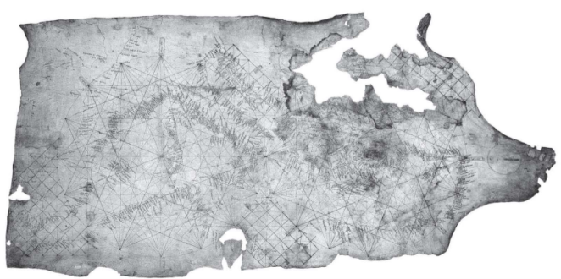
提出适当的研究问题，是做好选题的关键，也是选题的题中之意。爱因斯坦曾经说，提出问题常常比解决问题更重要，因为提出新的、引领性的问题，更需要创造性的想象力。
试以教材《中外历史纲要（下）》第6课《全球航路的开辟》导图“新型航海图”微探为例，立足审辨思维，对航海图认识的的“实”与“虚”，小切入点，大胆质疑，努力探究“13世纪末14世纪初的新型航海图”的新型航路图“新”在何处？对当时全球航路的开辟起到领航还是误导的作用？哥伦布开辟欧洲到美洲的新航路，“新型航路图”究竟有没有发挥应有导航作用？麦哲伦船队到达南美洲南端为何愤怒地将他们的航海图扔进大海？与几乎同一时代的《郑和航海图》在制图原理和基本特征有何异同？现今地图的方位一般都是上北下南、左西右东,而《郑和航海图》反之，存有上南下北、左东右西的方位图，与通识地图指向“南辕北辙”，如何指导航行？13-15世纪中西方航海图均凝结着世人的心血和汗水、传承与创新,因时代局限也存有美中不足之处，彼此“实”与“虚”分别表现在何处？
13世纪末14世纪初的新型航海图
03.

Slide 16
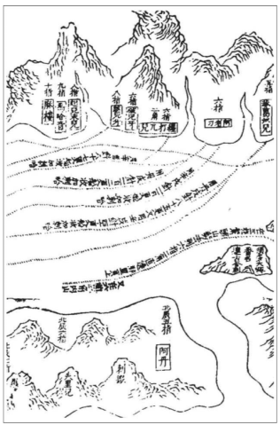
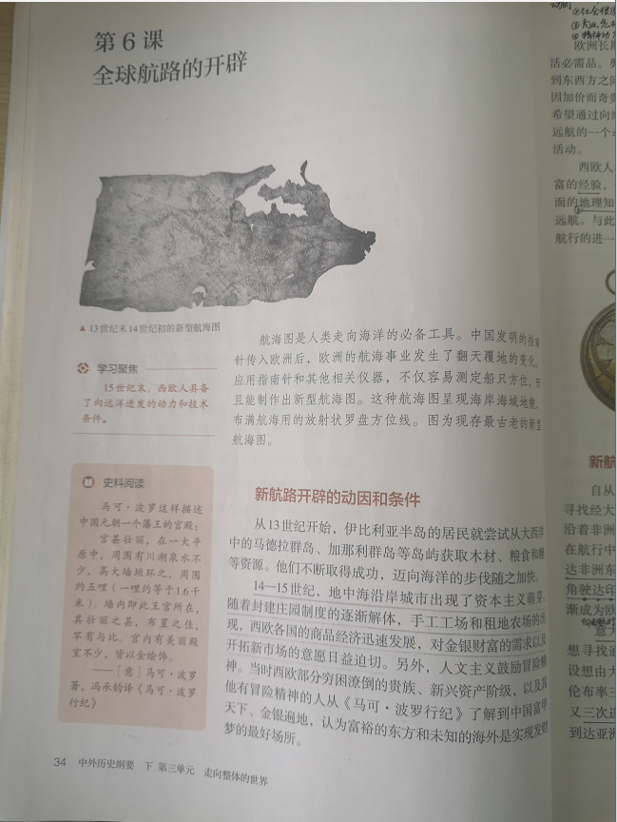
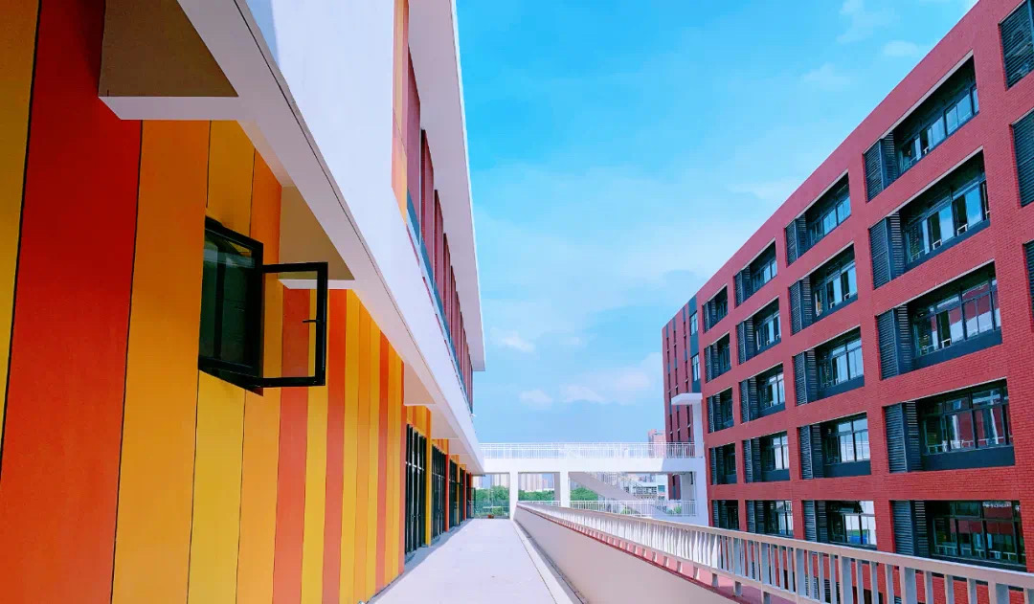
中西航海图对比
04.

Slide 17
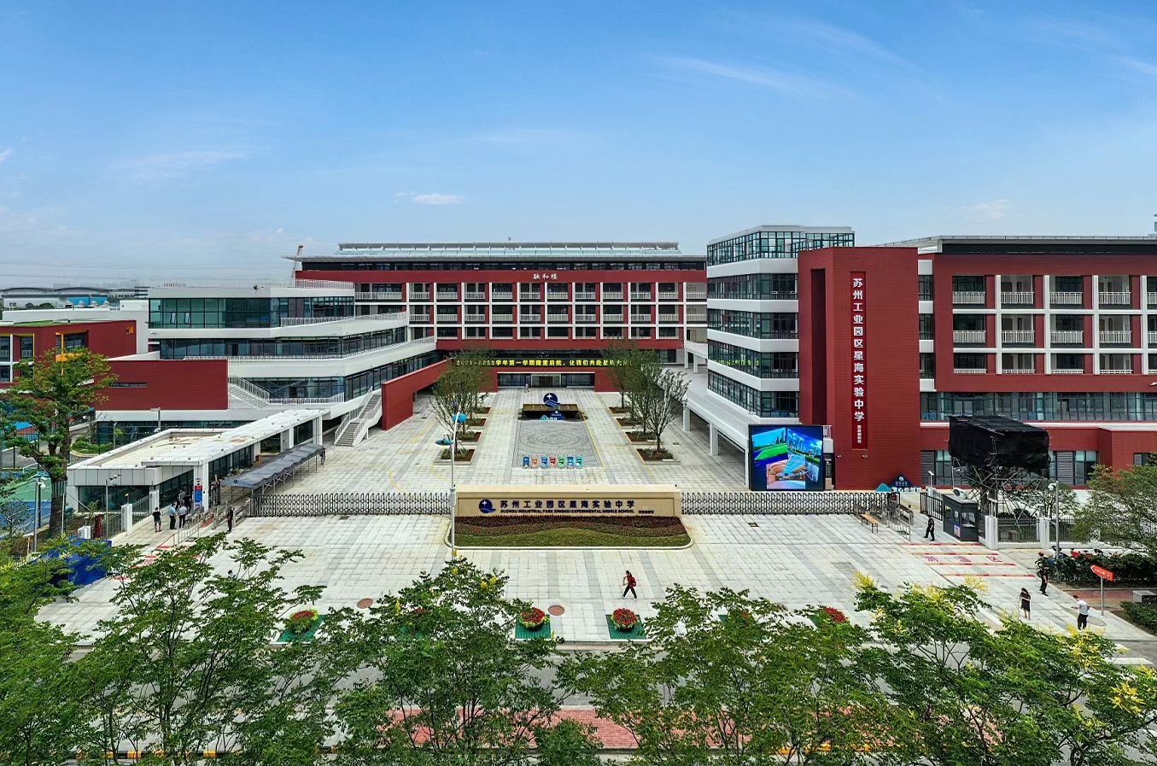
《中外历史纲要（下）》第6课《全球航路的开辟》，以“13世纪末14世纪初的新型航海图”为该课引言，图片中所谓“新型航海图”便是“波特兰航海图”( Portolan Chart)，与以往航海图不同，这种航海图呈现海岸海域地貌，布满航海用的放射状罗盘方位线。[《中外历史纲要（下）》第6课全球航路的开辟，北京：人民教育出版社，2019年，第34页，]据《教师教学用书·中外历史纲要（下）》进一步解释，图为欧洲现存最古老的新型航海图，是一幅13世纪末14世纪初制作于热那亚的新型航海图“比萨图”，图上有罗盘图示“指南玫瑰”与连接“指南玫瑰”和各个港口之间的放射线，图上还标有海岸港口以及海域地貌,如暗礁、浅滩等。[徐蓝、晏绍祥：《教师教学用书·中外历史纲要（下）》，北京：人民教育出版社，2019年，第72页。]“波特兰海图”是人类走向海洋、进行远洋探险的必备导航工具，也自然成为欧洲海图史、世界海图史、西欧航海史和世界多元文化交流史等领域重要研究对象之一。“波特兰海图”被西方史学家溢美赞扬举不胜数，被称为“世界上最早的真正航海地图”等。一旦经探微索隐，我们便会发现它其实对新航路开辟的导航实用作用并没有后人美誉的那么高大上，文中会以“实”与“虚”的形式分析说明。
历史教材与教参对比
05.

Slide 18
与西方研究“波特兰航海图”形成鲜明对比的是，我国关于欧洲“新型航海图史”研究起步比较晚，尤其对波特兰海图还缺乏系统的介绍，但它的历史价值已日益引发我国史学家的关注，也涌现出不少“波特兰海图”的研究新成果。察看现行中学历史教材，虽然世界历史（上）九年级第15课《探寻新航路》没有涉及“新型航海图”信息，仅仅说“15世纪初,古希腊天文学家、地理学家托勒密的《地理学指南》一书被翻译成拉丁文,地圆学说逐渐流行开来。”[齐世荣：世界历史（上）九年级第15课《探寻新航路》，北京：人民教育出版社，2018年，71页。]但高中教材《中外历史纲要（下）》的《全球航路的开辟》，已将“波特兰海图”作为导图“开门见山”引入该课教材编订，说明现行中学历史新教材在编撰时，编者已注意和采纳史学界关于“西方新型航海图——波特兰航海图”的学术前沿研究成果。
初高中历史教材衔接对比
团结 敬业 精细 卓越

Slide 19
教材导言与问题探究首尾呼应——充分挖掘教材资源
“航海图”不是国外独有，国内也早有之。论及“中国古代航海图”，自然惦记、联想起明朝航海伟人郑和。《中外历史纲要（下）》第6课《全球航路的开辟》“问题探究”，提供的资料就摘自梁启超《祖国大航海家郑和传》，梁启超说“早在1405-1433年,中国的郑和就奉命七次率领庞大的船队进行了远洋航行。……郑君之初航海,当哥伦布发现亚美利加以前六十余年,当维哥达嘉马(达·伽马)发现印度新航路以前七十余年。”[《中外历史纲要（下）》第6课全球航路的开辟，北京：人民教育出版社，2019年，第38页。]那比开辟新航路的哥伦布早60多年、达·伽马早70多年的郑和下西洋，备有大量航海图，后载于明代茅元仪所辑之《武备志》，这说明研究古代中国航海图史资料丰盈，与西方相比并不逊色。

Slide 20

课程标准：“人类认识世界的视野和能力的改变”，“理解新航路的开辟是人类历史从分散走向整体过程中的重要节点”。
虚与实的关系有两层意义
新航路开辟的过程其实也是波特兰航海图由推测假想的“虚”转向验证的“实”的渐进拓展和修正的过程。
通过中西方几乎同时代航海图的“实”与“虚”的比照，会发现近代西方国家航海技能不断由虚转强，中国明清时期则出现航海能力不断由强转虚的历史现象，这对反差分明的历史现象均系为人类走向整体世界过程当中的一个重要环节。
06.

Slide 21

航海图的“实”与“虚”
——以第6课《全球航路的开辟》导图“新型航海图”微探为例
一、问题质疑——由课文导图衍生的疑惑
二、分析论证——虚往实归的波特兰海图
三、类比生成——虚实相生的郑和航海图
四、反思评估——任重道远的后续探究

Slide 22
问题
分析论证——虚往实归的波特兰海图
1.革故鼎新——实
2.凭空想象——虚
3.虚往实归——转
（1）浸水不腐
（2）定位精准
（1）信念至上
（2）深受其害
（1）新科技的应用
（2）新航路的开辟
（3）其他航路成果
对历史问题的分析论证，离不开对多元史料的收集、辨析、判断，以此实现多角度、多维度的合理对照，进而作出基于证据的推理论证和理性思考。

Slide 23
问题
类比生成——虚实相生的郑和航海图
1.按图索骥——实
2.瑜中含瑕——虚
3.戛然而止——停
航海者航行时展阅“山水画”，沿“景”而行，不费太多周折就可达到目的地。
在对地理情况很熟悉的地方，画得很详细，那些知之甚少的地方，则画得很简略
下令停航的明朝仁宣两朝，正是明朝最昌盛时期，史称仁宣盛世

Slide 24
谜题
反思评估——任重道远的后续探究
学思结合
1.文治教化——实
2.史料实证——虚
3.虚往实归——热
见微知著
07.

Slide 25
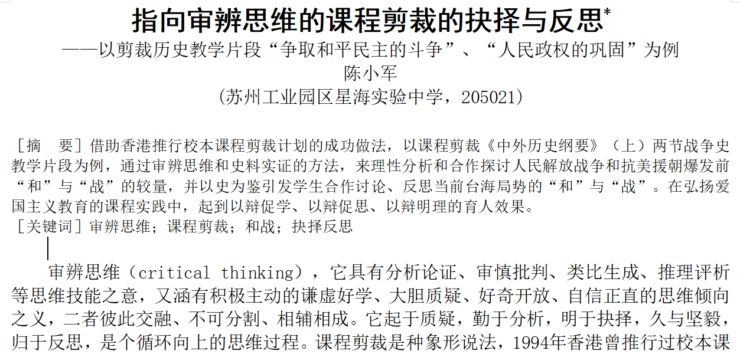
展望明天，尽心尽力，
不辜负大组长的要求
不懈怠

Slide 26
园区新课程、新教材、新高考背景下的历史教学思考
THANK YOU
苏州工业园区星海实验中学 陈小军

